Slide 1
短跑知識
短跑項目、個人裝備、比賽場地及規則和
世界、亞洲及香港飛人

Slide 2
短跑包括那些項目呢?
短跑是講求爆發力和速度的徑賽項目。
在國際大型室外田徑比賽中，短跑中包括:
  100米
  200米
  400米
  4x100米接力跑
  4x400米接力
在國際大型室內田徑比賽中，還有:
  60米

Slide 3
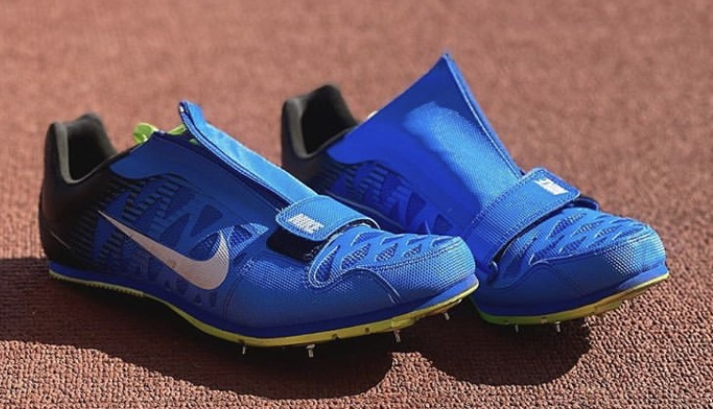
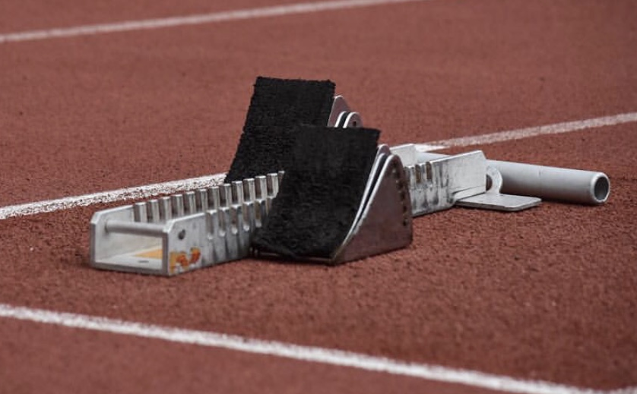
個人裝備舉偶
釘鞋圖
釘鞋:穿著釘鞋跑步，使抓地和推蹬更有效，讓跑步動作得以充分發揮，跑得更快。
起跑器:起跑時使用起跑器，有助運動員通過蹬離起跑器，迅速加速向前。在國際比賽中，短跑運動員必需使用起跑器，協助記錄起跑狀況和配合計時。

Slide 4
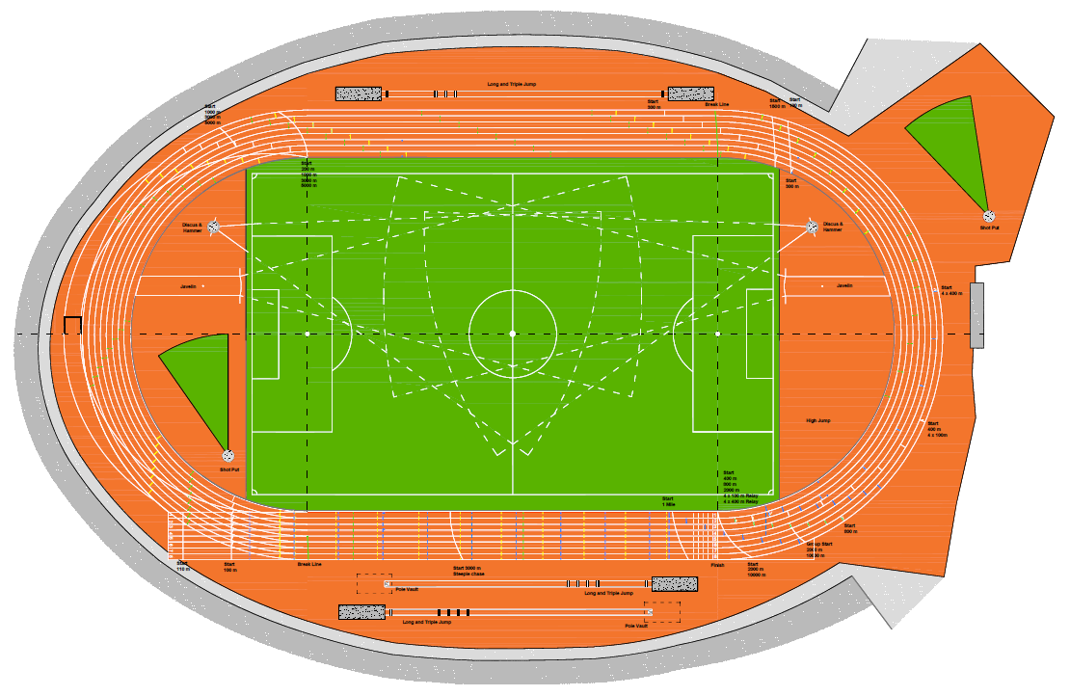
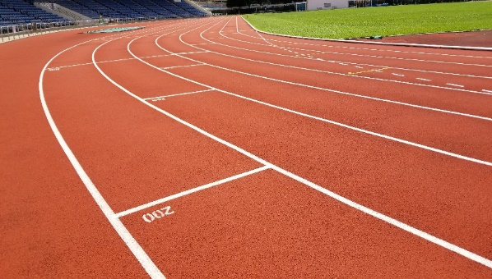
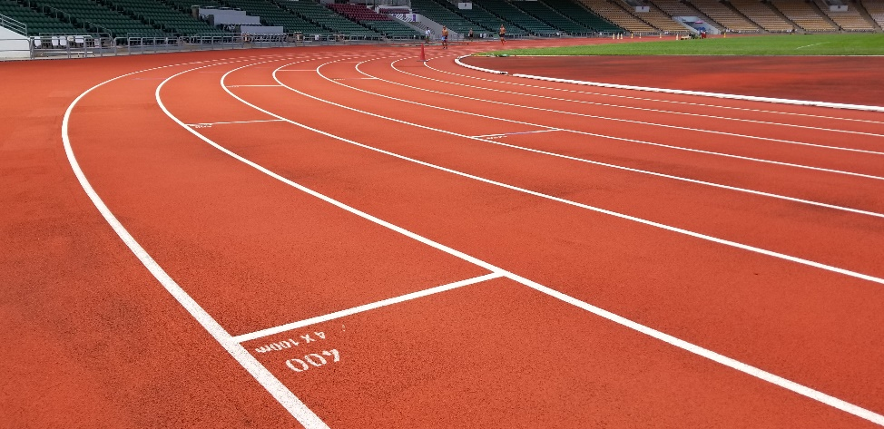
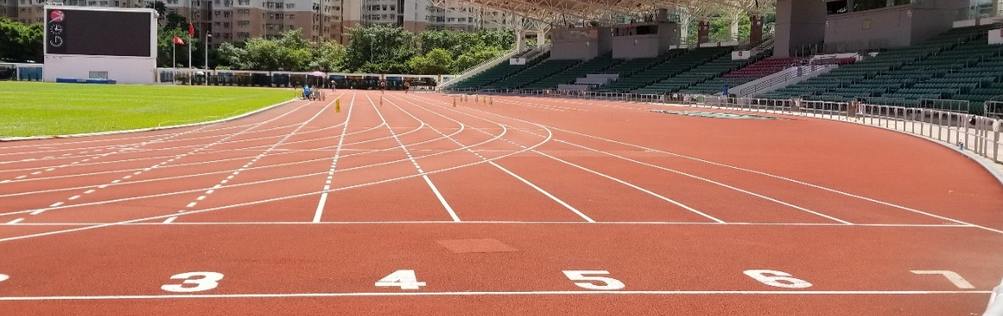
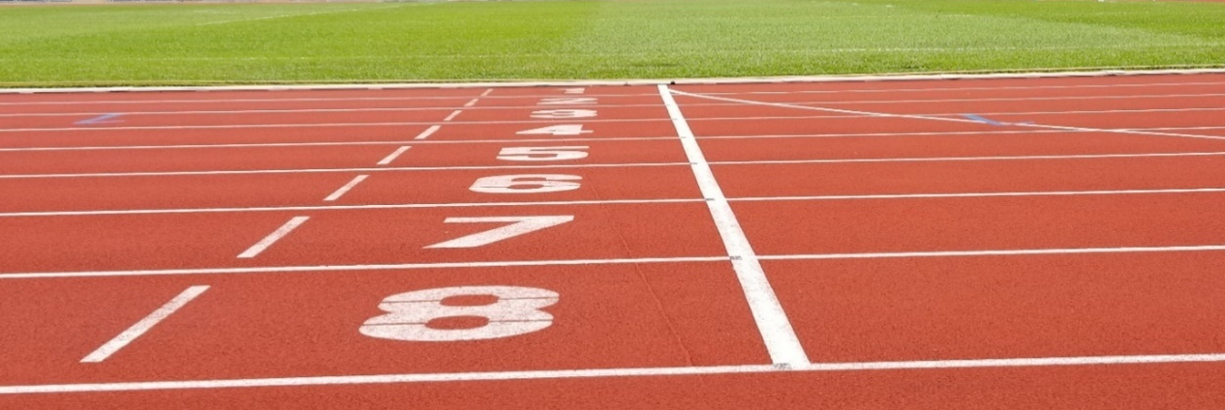
比賽場地圖:起點和終點
4X400米第2棒切線(Break Line)
200米起點
400米、4X100米、4X400米起點
100米起點
所有短跑項目終點

Slide 5
比賽規則(一)
起跑式:在國際大型田徑比賽中，所有短跑項目(如400米以下的所有賽跑項目，並包括4x400米跑的第一棒)，運動員都必需以蹲踞式起跑及使用起跑器。
起跑的口令:
  1.當“各就位”(On your marks)口令發出: 所有運動員上起跑線準備
  2.當“預備”(Set)口令發出:所有運動員要作好“預備”姿勢
  3.當發令員鳴槍或啟動開跑裝置，比賽正式開始
  凡起跑犯規的運動員將被取消該項目的比賽資格(即不可以偷步)。
  註:
  1. 香港學界田徑比賽(中學)也是採用國際比賽起跑規則，即凡起跑犯規的運動員將被取消該項目的比賽資格。
  2. 在一些非國際大型比賽中，也有採用較寛的起跑規則，每項比賽只允許一次偷步，對第一次偷跑的運動員會給予警告，運動員不會被取消資格。在此之後，每次起跑犯規的運動員將被取消該項目的比賽資格。例如2019/20學年香港學界田徑比賽(小學)就是採用較寛的規則。)

Slide 6
短跑的比賽規則(二)
使用跑道:100米、200米和400米比賽中，運動員須全程在分道上進行，否則將被取消資格。
接棒區:4x100米接力賽也須全程分道進行，接棒者可以在接力區前10米內起跑，隊員必須在20米的接力區內完成交接棒。
切線:4x400米接力賽的第一棒全程及第二棒的第一彎道須分道跑，第二棒運動員要過了切線(Break Line)之後，在不妨礙其他運動員的情況下方可自由搶道。
掉棒:接力賽中，任何人掉棒，必須由掉棒人拾回和完成交接棒。
完成比賽:跑項比賽中，只有當運動員的軀幹觸及終點線才算完成比賽。

Slide 7
男子飛人:100米紀錄(以2020年12月16日計)
世界紀錄: 9.58秒 (2009)
由牙買加Usain Bolt(尤塞恩·博尔特)所創
亞洲紀錄: 9.91秒 (2018)
由中國蘇炳添/卡塔爾奧吉諾德共同保持
香港紀錄:10:28秒(2019)
由徐志豪所創

Slide 8
女子飛人:100米紀錄(以2020年12月計)
世界紀錄:10:49秒(1988)
由美國Florence Griffith-Joyner(弗洛伦斯·格里菲斯-乔伊娜)所創
亞洲紀錄:10.79秒 (1997)
由中國李雪梅所創
香港紀錄:11.62秒(2019)
由林安琪所創

Slide 9
延伸學習
從網上搜尋各項短跑的影片，欣賞運動員的跑姿和技巧，從中學習。

Slide 10
短跑比賽片段欣賞
2009 保特Usain Bolt 100米世界紀錄 (https://www.youtube.com/watch?v=4Xlk54bCzUo)
2016 美國里約奧運會女子4X100米接力
(https://olympics.com/zh/video/women-s-4x100-final-rio-2016-replays)
2018亞運會田徑男子100米決賽 (https://www.youtube.com/watch?v=pBfStC89LLw)
2018亞運會田徑女子100米決賽 (https://www.youtube.com/watch?v=JFyHo0To1Wc)
2019國際田聯鑽石聯賽倫敦站男子200米決賽(https://www.youtube.com/watch?v=zoTUCyyIjf4 )
2019亞洲田徑錦標賽女子100米第一回合(https://www.youtube.com/watch?v=t7wz2XXXO_o)

